Slide 1
HƯỚNG DẪN ĐIỀN THÔNG TIN
Biểu 01

Slide 2
Cấu trúc Biểu 01
Phần A
Thông tin cơ bản
Phần B
Sản phẩm và
quá trình sản xuất
Phần C
Sử dụng năng lượng
cho hoạt động đốt
Phần D
Quá trình cônng nghiệp
A1. Thông tin ban đầu
B1. Nhóm ngành
C1. Tổng năng lượng cho hoạt động đốt
D1. Nhiên liệu sử dụng làm nguyên liệu
A2. Thông tin liên hệ
B2. Sản lượng
C2. Năng lượng đốt cho
C2a. Thiết bị cố định và
C2b. Phương tiện vận chuyển
D2. Thu hồi CO2
Phần E
Ý kiến góp ý, ghi chú
B3. Công nghệ
D3. Định mức tiêu hao năng lượng
Tổng hợp định mức ngành
Xác định phát thải từ
quá trình đốt năng lượng
Xác định phát thải từ quá trình công nghiệp
(phản ứng hoá học)

Slide 3
Lưu ý
Số liệu hoạt động năm 2020
Năng lượng tiêu thụ
D3
Thu hồi CO2
D2
D1
Sử dụng làm nguyên liệu
Thiết bị sản xuất
Phát điện
Căng tin, phụ trợ, văn phòng
….
B2
Sản lượng
C2a
C1
Thiết bị cố định
Sử dụng cho quá trình đốt
C2b
Thiết bị di động
Phương tiện vận chuyển

Slide 4
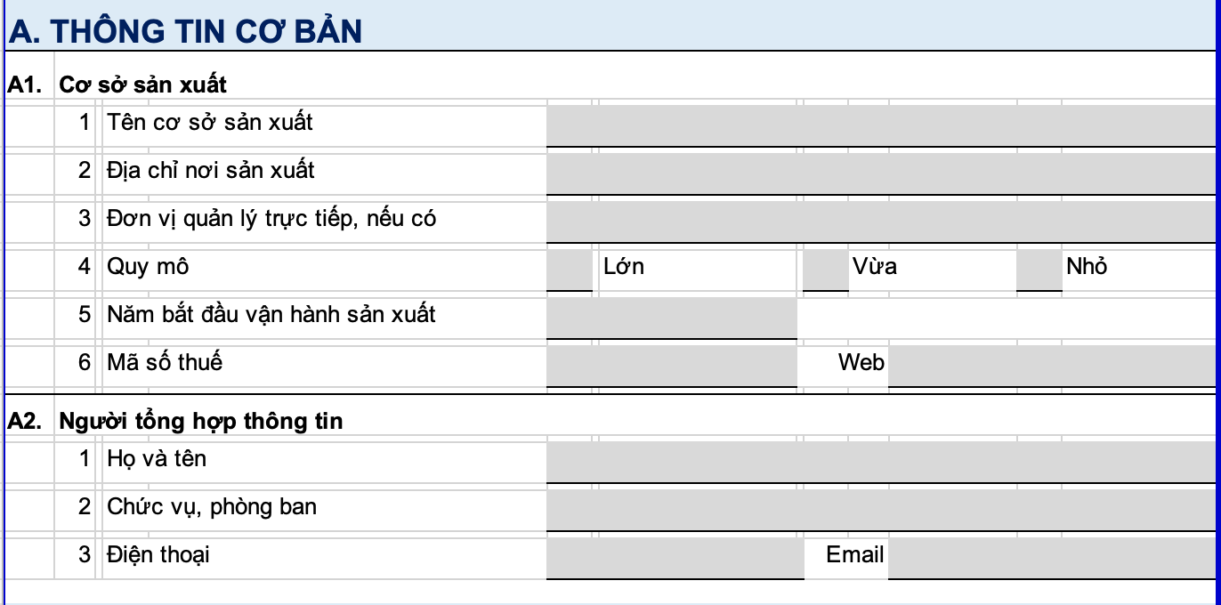
Khai báo số liệu – Phần A, E
Quá trình kiểm tra, xác minh số liệu yêu cầu thông tin này
Đặc biệt quan tâm đến
Các thông tin giải thích, bổ sung số liệu cung cấp để làm rõ số liệu khai báo, nếu có
Các góp ý cải tiến phục vụ hoạt động kiểm kê trong các năm tiếp theo

Slide 5
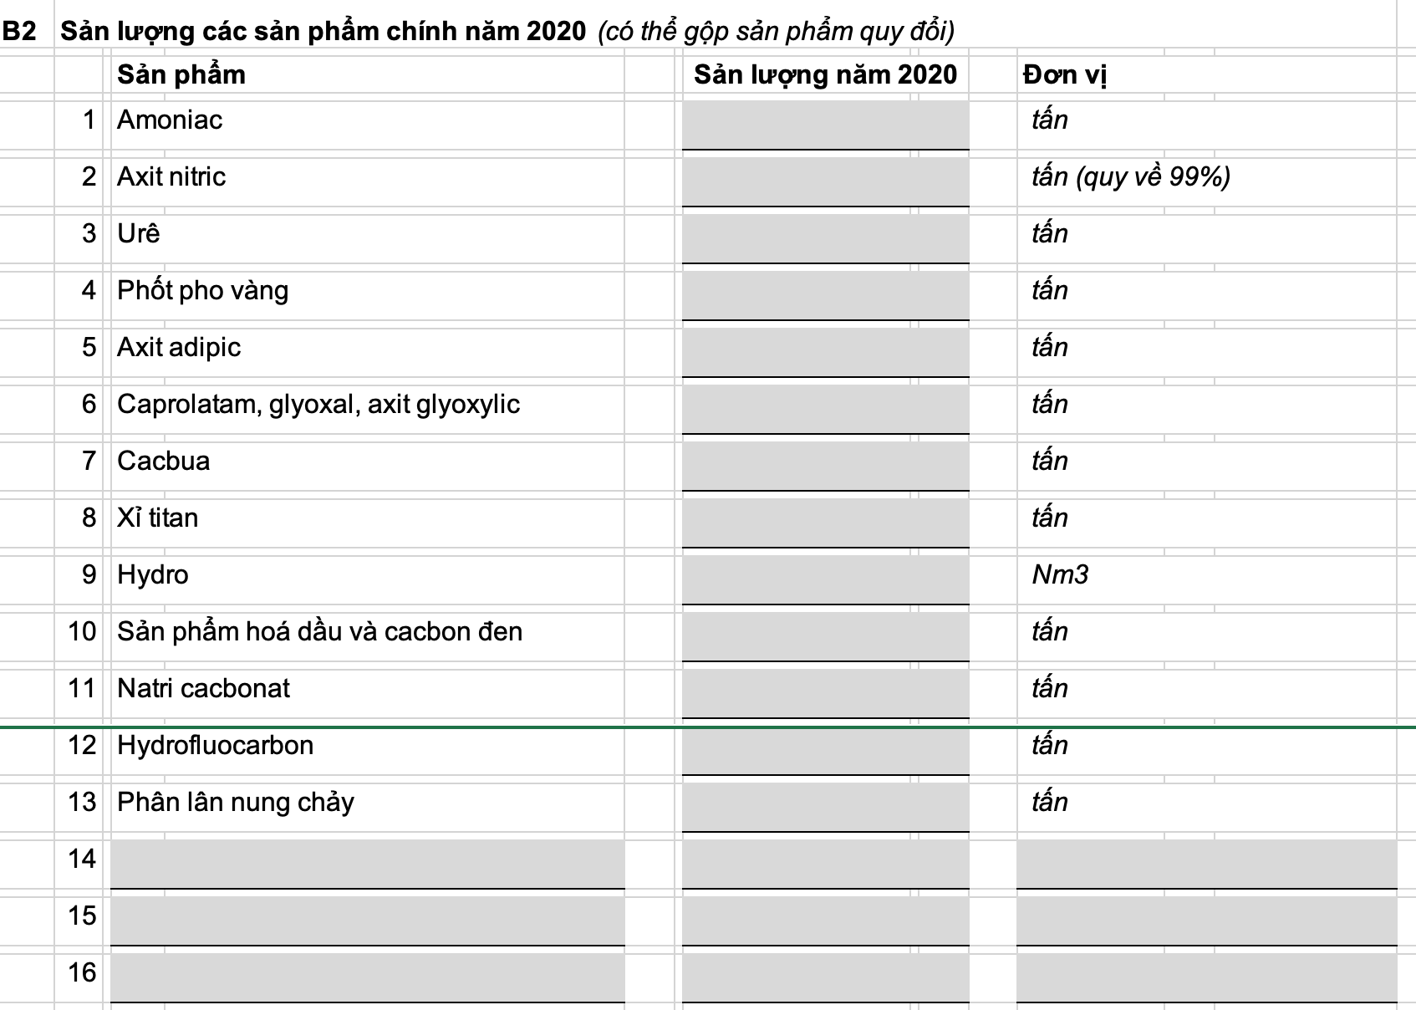
Khai báo số liệu – Phần B
B1
B2
B3
Chọn 1 lựa chọn phù hợp
Chọn tất cả lựa chọn liên quan
Điền thông tin sản lượng của các sản phẩm không thuộc 13 nhóm trên
Nếu sản phẩm đa dạng, khai báo sản lượng theo nhóm sản phẩm.

Slide 6
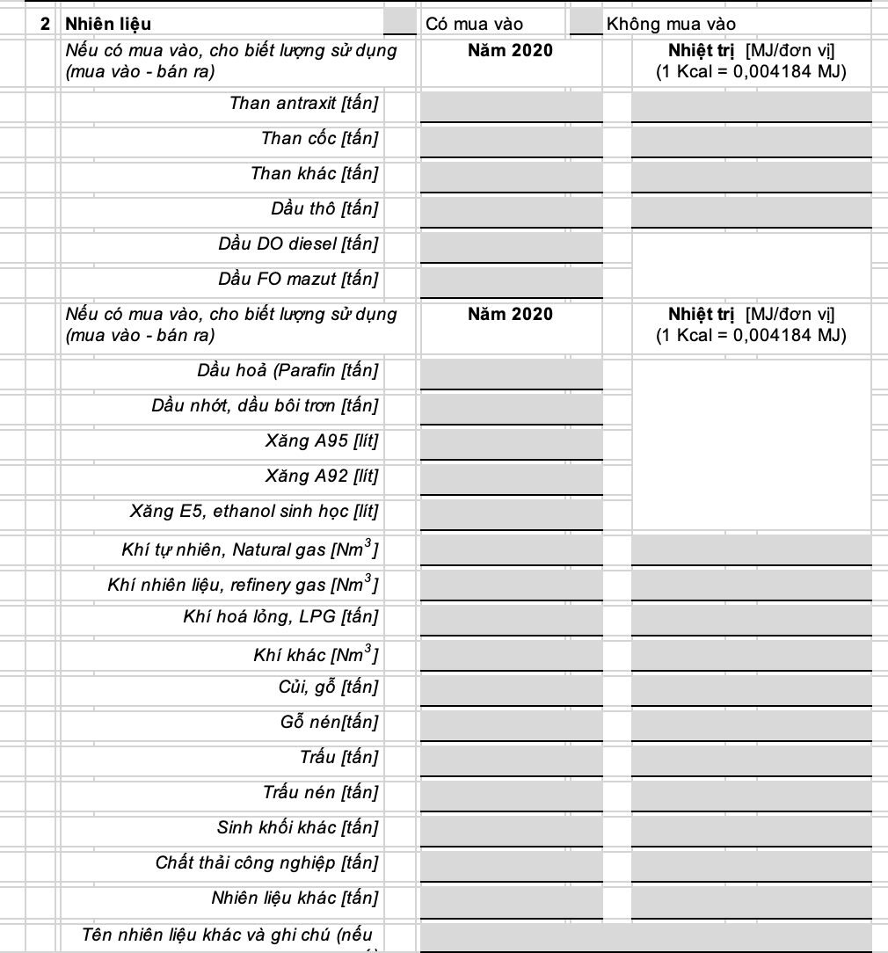
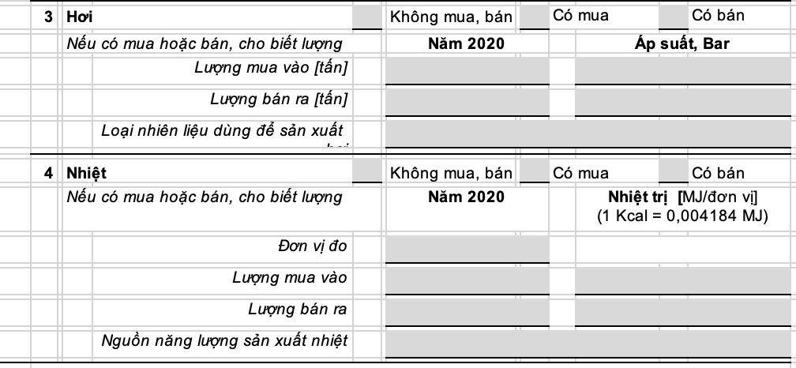
Khai báo số liệu – Phần C1
C1
Khai báo năng lượng cho tất cả hoạt động, trừ nhiên liệu sử dụng làm nguyên liệu (nếu có)
C1.2
C1.3 và C1.4
C1.1
Khai báo hơi, nhiệt cho cả hai trường hợp mua vào (phát thải gián tiếp) và bán ra (phát thải trực tiếp)
Số liệu điện chỉ sử dụng để tham chiếu, đối chứng, kiểm tra chéo (phát thải gián tiếp)
Điện sử dụng = mua vào + tự sản xuất – bán ra
Trong trường hợp có sản xuất điện, bổ sung sản lượng điện tự sản xuất vào mục E
Khai báo nhiên liệu quản lý trực tiếp (vận hành thiết bị, phương tiện vận chuyển, phát điện, căng tin, y tế…)
Quy đổi khối lượng theo đơn vị được yêu cầu (VD: với dầu DO, 1 lít = 0,000863 tấn)
Khai báo nhiệt trị thấp, theo MJ/đơn vị

Slide 7
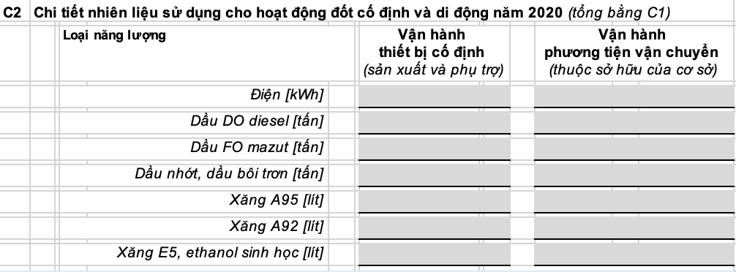
Khai báo số liệu – Phần C2
C2
Tách số liệu khai báo tại C1 cho hoạt động vận hành phương tiện vận chuyển (xe nâng, xe tải, xe hơi…) và phần còn lại từ tổng C1 cho việc vận hành các thiết bị cố định (nồi hơi, lò nung, máy phát điện…)
Trong trường hợp không tách được cụ thể, ghi chú tại vào phần E về khối lượng và tần suất sử dụng thiết bị /phương tiện sử dụng nhiên liệu

Slide 8
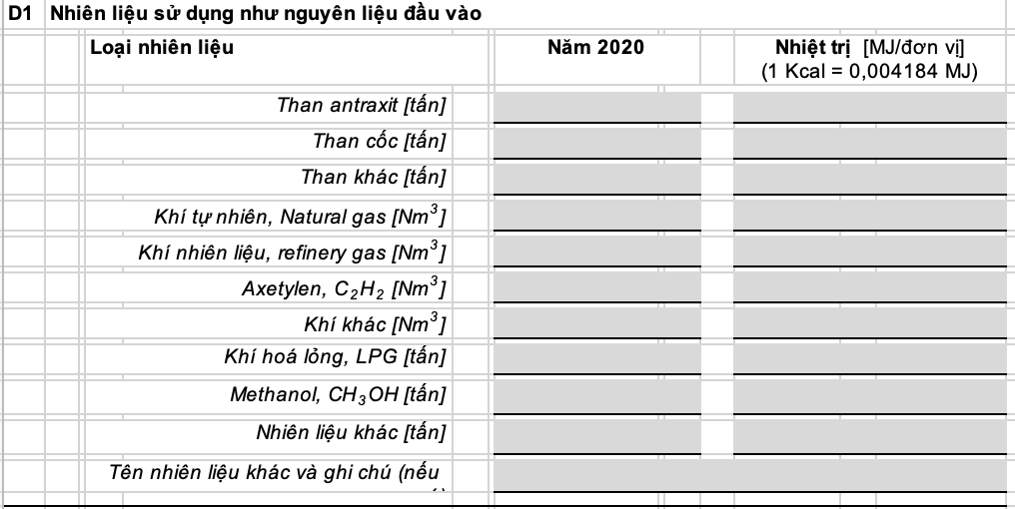
Khai báo số liệu – Phần D
D1
Chỉ yêu cầu khai báo khi
Quá trình sản xuất sinh ra CO2, CH4 hoặc N2O
Có sử dụng nhiên liệu làm nguyên liệu đầu vào
D2
Chỉ yêu cầu khai báo khi có phát sinh và thu hồi CO2 từ quá trình sản xuất
D3
Bảng định mức hoặc suất tiêu thụ năng lượng làm cơ sở tham chiếu, tính toán định mức ngành

Slide 9
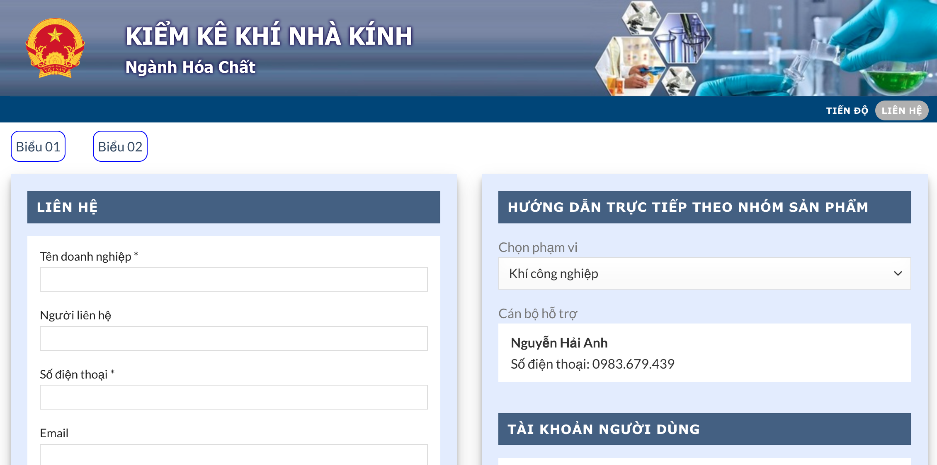
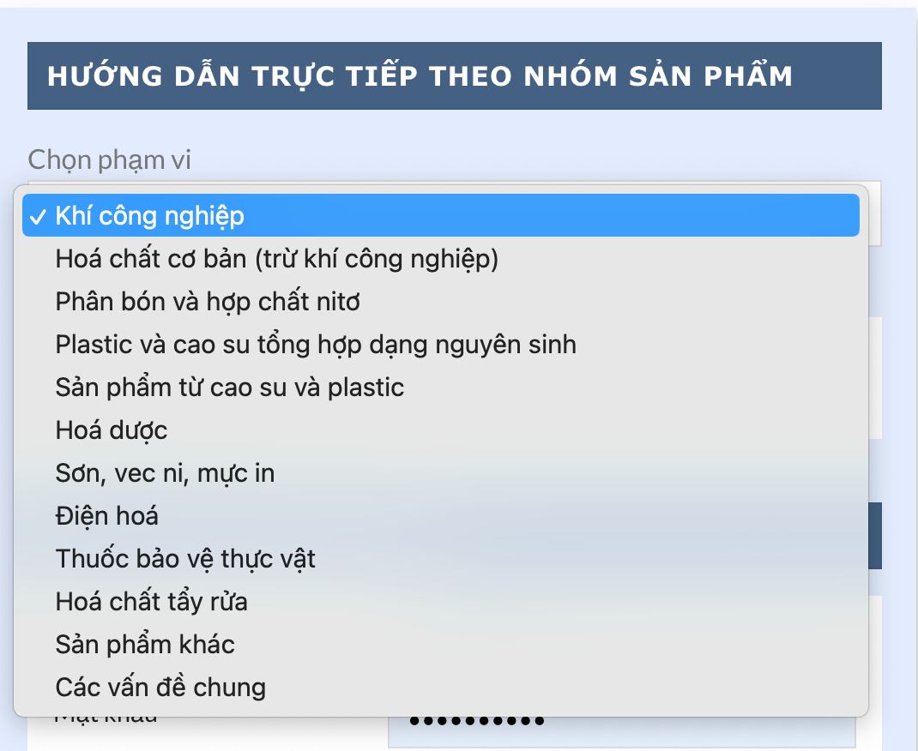
Hướng dẫn chi tiết hơn?
www.knk-hoachat.vn
Tab liên hệ
Chọn Tab Liên hệ
Gọi điện trực tiếp
Gửi yêu cầu

